Slide 1
Национальный фармдистрибьютор
Фармацевтическая компания ПУЛЬС
Вместе мы делаем лекарства доступными

Slide 2

25 лет развития и созидания
Фармацевтическая компания ПУЛЬС основана в 1996 году и в 2021 году отмечает свой 25-летний юбилей.
За 25 лет ПУЛЬС превратился в признанного лидера на российском рынке фармдистрибуции и зарекомендовал себя как надежного партнера для производителей и аптек. ПУЛЬС непрерывно наращивает логистические компетенции в дистрибуторском бизнесе, не создает конкуренцию партнерам и помогает развиваться их бизнесу. Мы стремимся, чтобы в любом уголке России такие качества как аккуратность, надёжность, гарантии поставок, гибкое реагирование на потребности ассоциировались у наших партнеров со словом ПУЛЬС.
Уже четверть века ПУЛЬС - это успешная компания с эффективно выстроенной системой бизнес-процессов и выдающимися финансовыми показателями, сотрудники которой с уверенностью смотрят в будущее и строят амбициозные планы.

Slide 3
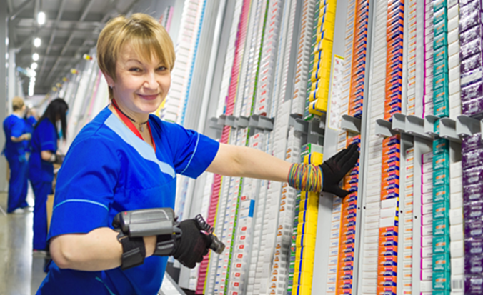
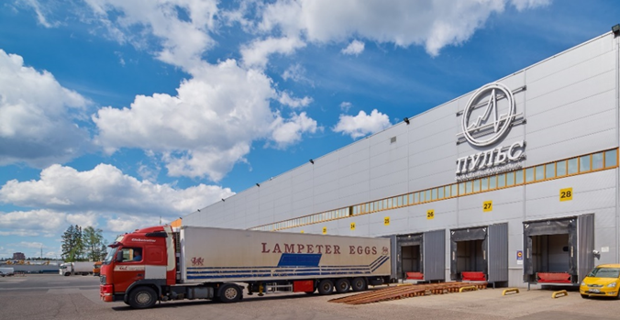
25 лет развития и созидания
Национальный фармдистрибьютор ПУЛЬС является лидером по темпам и динамике развития: за последние 10 лет товарооборот компании вырос более чем в 20 раз, преодолев рекордную отметку в 250 миллиардов рублей.
Такого успеха ПУЛЬС добился благодаря 2 факторам. В первую очередь, благодаря слаженной работе всех подразделений компании, профессионализму и энергии сотрудников - сплоченной команде единомышленников, на чьих плечах лежит ответственность по выполнению социально значимой миссии – обеспечить страну лекарствами.
Вторым важным фактором и показателем успеха является доверие партнеров компании ПУЛЬС, с которыми удалось выстроить долгосрочные отношения. На сегодняшний день у компании заключено более 400 контрактов с отечественными и зарубежными производителями и почти 14 000 постоянных клиентов.

Slide 4
25 лет развития и созидания. История компании
1996 Основание компании ПУЛЬС
1997 Начало работы с аптеками Москвы и Московской области
1998 Заключены прямые контракты с производителями лекарственных средств
2001 Открыта первая региональная компания ПУЛЬС в С.-Петербурге
2003 Годовой оборот компании впервые превысил 1 миллиард рублей
2004 Компания вошла в двадцатку ведущих фармдистрибьюторов России
2006 Введена эксплуатацию первая очередь высотного складского комплекса с адресной системой хранения в городе Химки
2008 Открытие региональной компании ПУЛЬС в Оренбурге
2008 Открытие региональной компании ПУЛЬС в Ярославле
2010 Открытие региональной компании ПУЛЬС в Екатеринбурге
2010 Открытие региональной компании ПУЛЬС в Брянске

Slide 5
25 лет развития и созидания. История компании
2011 Открытие региональной компании ПУЛЬС в Краснодаре
2011 Открытие нового лицензированного складского комплекса на 8 000 паллетомест в городе Химки
2011 Запуск конвейерной линии сборки заказов в логистическом комплексе в городе Химки
2012 Открытие региональной компании ПУЛЬС в Казани
2012 Рекордный прирост товарооборота за год +90%
2013 Открытие региональной компании ПУЛЬС в Волгограде
2013 Открытие региональной компании ПУЛЬС в Воронеже
2013 Открытие региональной компании ПУЛЬС в Новосибирске
2013 Открытие региональной компании ПУЛЬС в Красноярске
2014 Открытие нового лицензированного складского комплекса на 18 500 паллетомест в городе Химки
2015 Открытие региональной компании ПУЛЬС в Иркутске
2015 По итогам года компания заняла 3 место в рейтинге фармдистрибьюторов

Slide 6
25 лет развития и созидания. История компании
2016 Открытие региональной компании ПУЛЬС в Хабаровске
2016 Открыт новый логистический комплекс площадью 31 000 м2 в Подмосковье
2016 Установлены автоматические конвейерные линии в Краснодаре и С.-Петербурге
2017 Установлен мощный автоматизированный конвейер производительностью 2 миллиона упаковок в день на Центральном логистическом комплексе в Московской области
2019 Запуск услуги 3PL в 12 регионах России с федеральными аптечными сетями из числа TOP-5
2019 Запуск автоматизированного конвейера и старт работы нового складского комплекса в Ярославле
2020 1 место в рейтинге фармдистрибьюторов на аптечном рынке по итогам 2019 года (по данным DSM Group)
2020 Начал работу новый логистический комплекс в Екатеринбурге
2021 1 место в рейтинге фармдистрибьюторов по итогам 2020 года (по данным DSM Group, IQVIA, RNC Pharma)

Slide 7
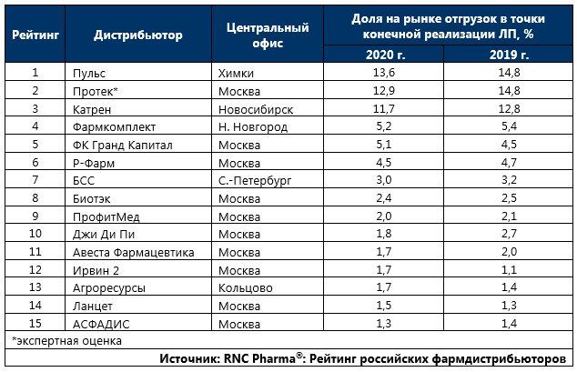
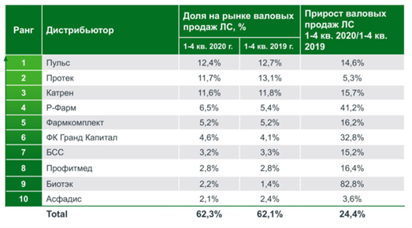
ПУЛЬС – лидер на рынке фармдистрибуции
ПУЛЬС – лидер в рейтингах фармдистрибьюторов как на рынке в целом, так и в коммерческом сегменте (по данным DSM Group, RNC Pharma, IQVIA по итогам 1-4 кварталов 2020г.)
DSM Group
RNC Pharma
IQVIA
Ранг | Дистрибьютор | Объем, млрд. руб. | Прирост | Доля
1 | Пульс | 254,2 | 15% | 14,70%
2 | Протек | 241,5 | 5% | 14,00%
3 | Катрен | 239,2 | 16% | 13,80%
4 | Р-Фарм | 132,7 | 41% | 7,70%
5 | Фармкомплект | 106,7 | 16% | 6,20%
6 | Гранд Капитал | 94,9 | 33% | 5,50%
7 | БСС | 66,5 | 15% | 3,80%
8 | Профит-мед | 57 | 16% | 3,30%
9 | Ассоциация «Асфадис» | 43,2 | 4% | 2,50%
10 | Биотэк | 41,1 | 104% | 2,40%
11 | Ланцет | 38,4 | 29% | 2,20%
12 | Фармимэкс | 38,2 | 0% | 2,20%
13 | Авеста Фармацевтика | 36,9 | 12% | 2,10%
14 | Джи Ди Пи | 36,6 | -16% | 2,10%
15 | Магнит | 33,3 | 8% | 1,90%
16 | Ирвин 2 | 31,9 | 14% | 1,80%
17 | Агроресурсы | 31 | 36% | 1,80%
18 | ГК «Евросервис» | 23,4 | -2% | 1,40%
19 | ЗдравСервис | 19,7 | 14% | 1,10%
20 | Медипал-онко | 14,6 | 10% | 0,80%
21 | Фармстор | 12,4 | 29% | 0,70%
22 | Северо-Запад | 11,5 | 37% | 0,70%
23 | Фармлайн | 9,2 | 167% | 0,50%
24 | Волгофарм | 7,3 | 19% | 0,40%
25 | Мединторг | 7,2 | 6% | 0,40%

Slide 8


ПУЛЬС в рейтингах Forbes & RBC
В сентябре 2020 г. Forbes представил рейтинг «200 крупнейших частных компаний в России». В рейтинг Forbes вошли компании, которые контролируют частные лица (более 50%). Компании ранжированы по выручке за 2019 год. За основу оценки выручки приняты сведения, предоставленные компаниями. Используются также данные ФНС России и Росстата, представленные в системе СПАРК. Сведения о выручке сверены с данными об экономической деятельности и оценками аналитиков.
ПУЛЬС поднялся в рейтинге Forbes на 3 строчки вверх и занимает 43 место. Увеличив объем продаж на 8,2%, ФК ПУЛЬС демонстрирует устойчивое развитие в отличие от 55 компаний из 200 участников рейтинга, которые в 2019 году отработали в минус (Источник: https://www.forbes.ru/rating/409143-200-krupneyshih-chastnyh-kompaniy-rossii-2020-reyting-forbes)
В октябре 2020 г. РБК опубликовал рейтинг «500 крупнейших по выручке компаний России». Компания ПУЛЬС улучшила свою позицию в рейтинге, поднявшись с 79-го на 72-е место.
Прирост выручки ПУЛЬС по итогам 2019 года по сравнению с 2018 годом составил 8% - 201 млрд руб. против 186 млрд руб.
Для того чтобы попасть в рейтинг этого года, компании требовалось получить чистую выручку минимум в 22,55 млрд руб., это на 4,6% выше прошлогодней нижней планки для прохождения в рейтинг — 21,55 млрд руб.
Компания может быть не включена в рейтинг даже при удовлетворении размерам выручки для прохождения в рейтинг в случае информационной непрозрачности. Приоритет для финансовых показателей рейтинга отдается консолидированной отчетности группы по МСФО. (Источник: https://pro.rbc.ru).

Slide 9


Группа компаний ПУЛЬС
Группа компаний ПУЛЬС включает в себя материнскую компанию ФК ПУЛЬС и 13 дочерних компаний, расположенных в Санкт-Петербурге, Брянске, Волгограде, Воронеже, Екатеринбурге, Иркутске, Казани, Краснодаре, Красноярске, Новосибирске, Самаре, Хабаровске и Ярославле.
ПУЛЬС* составляет отчетность в соответствии с международными стандартами финансовой отчетности (МСФО) с 2017 года. Аудитором отчетности является компания из Big 4. *МСФО отчетность предоставляется партнерам компании ПУЛЬС после подписания соглашения о конфиденциальности

Slide 10
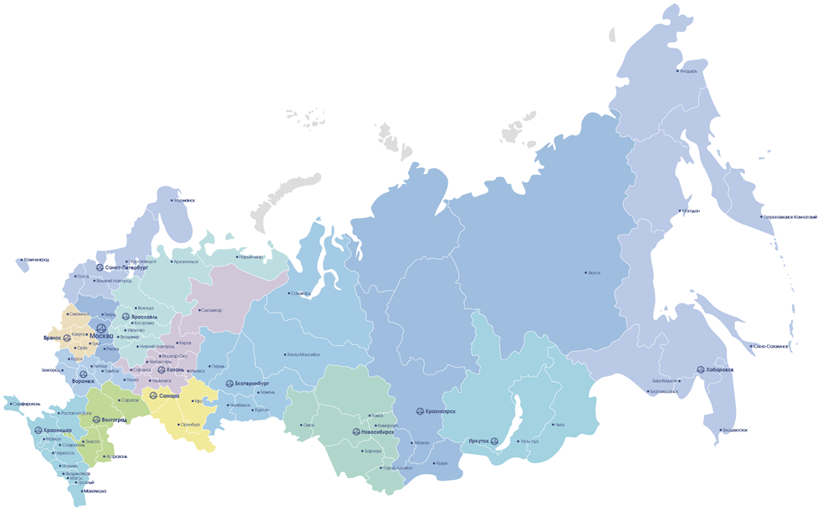
Логистическая сеть ПУЛЬС
Начиная с 2001 года активно расширяется сеть региональных компаний ПУЛЬС.
В настоящее время сформирована единая логистическая сеть ПУЛЬС, включающая в себя центральный распределительный логистический комплекс в Подмосковье и 13 региональных логистических комплексов по всей территории Российской Федерации.

Slide 11

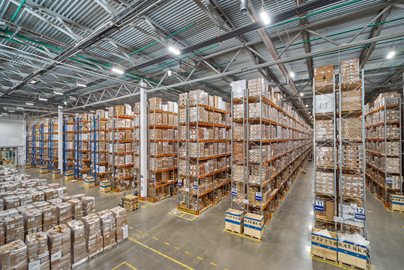
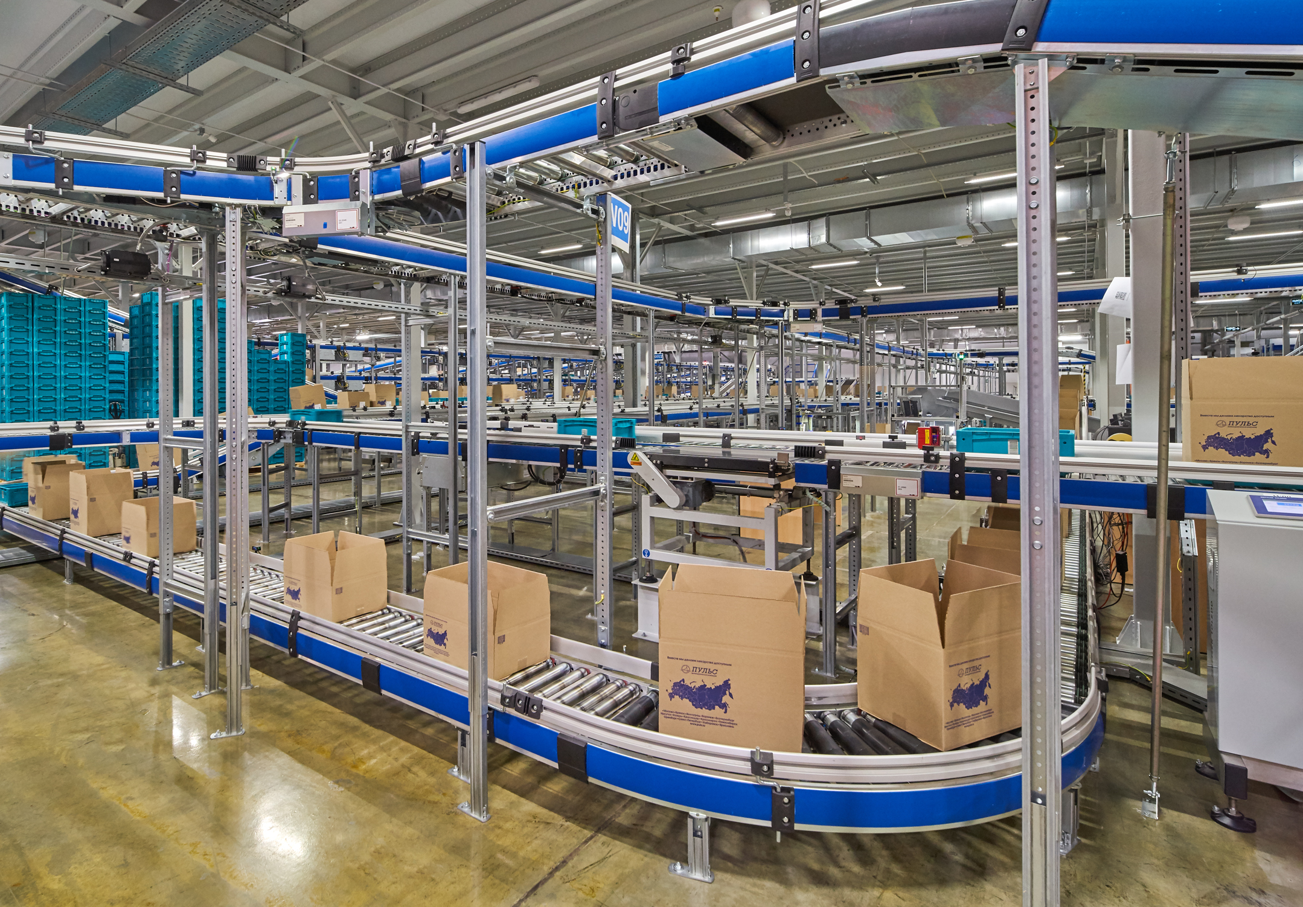
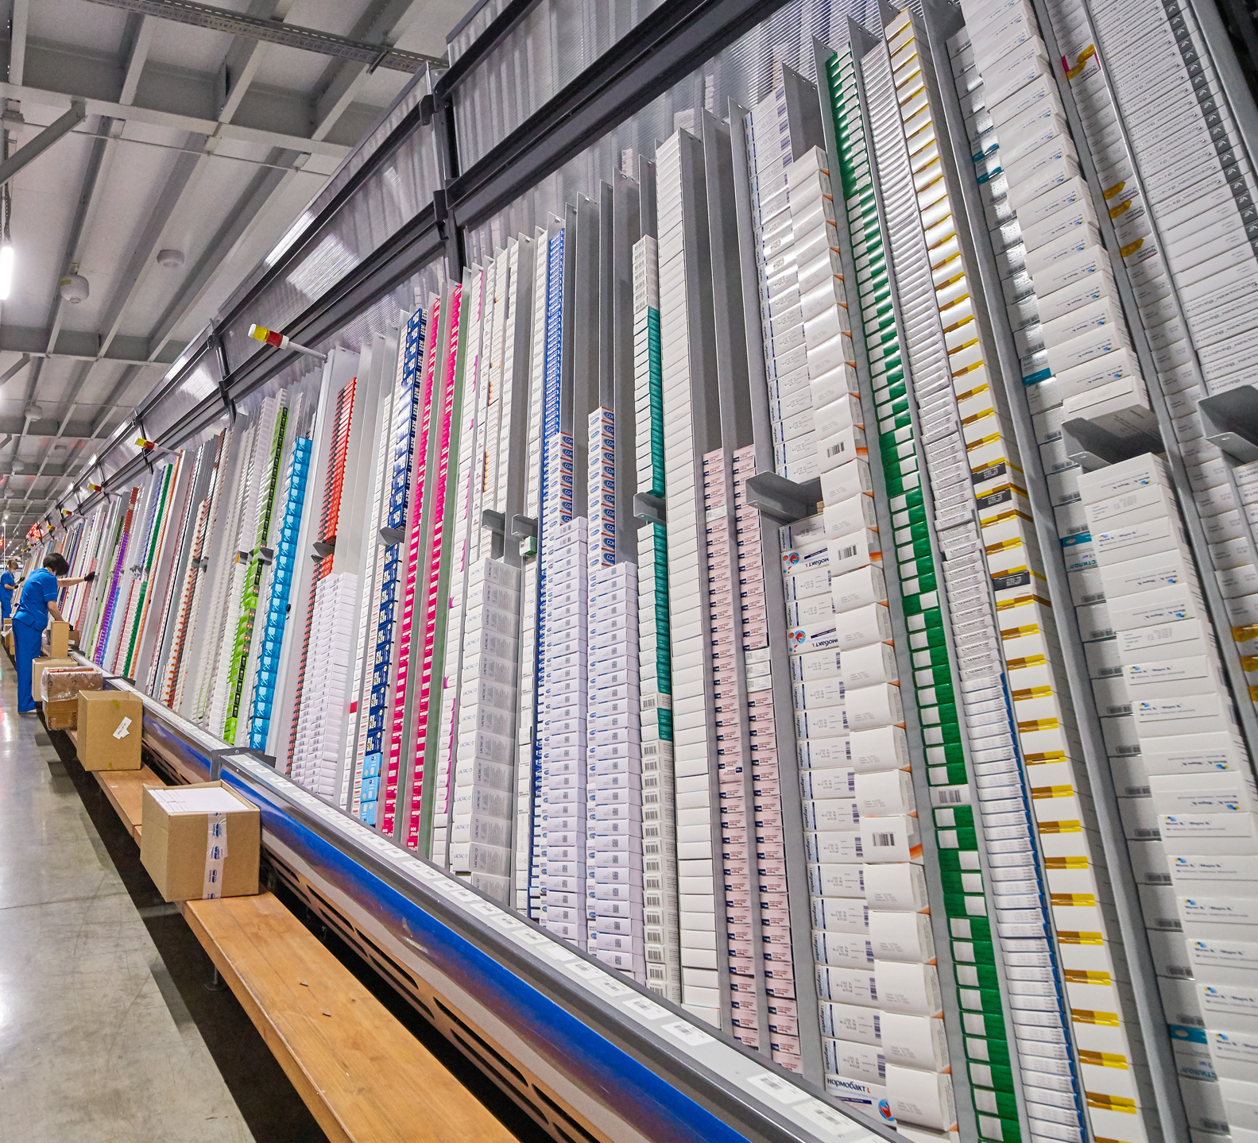
Логистическая сеть ПУЛЬС
Общая площадь сертифицированных складских площадей составляет 100.307 м2.
Логистические комплексы в Москве, С.-Петербурге, Краснодаре, Ярославле оснащены современными мощными автоматизированными конвейерными линиями.
ПУЛЬС - лидер по количеству точек доставки: каждая пятая упаковка, продаваемая через более чем 58 000 аптек на всей территории России – от Калининграда до Анадыря, доставляется компанией ПУЛЬС.

Slide 12
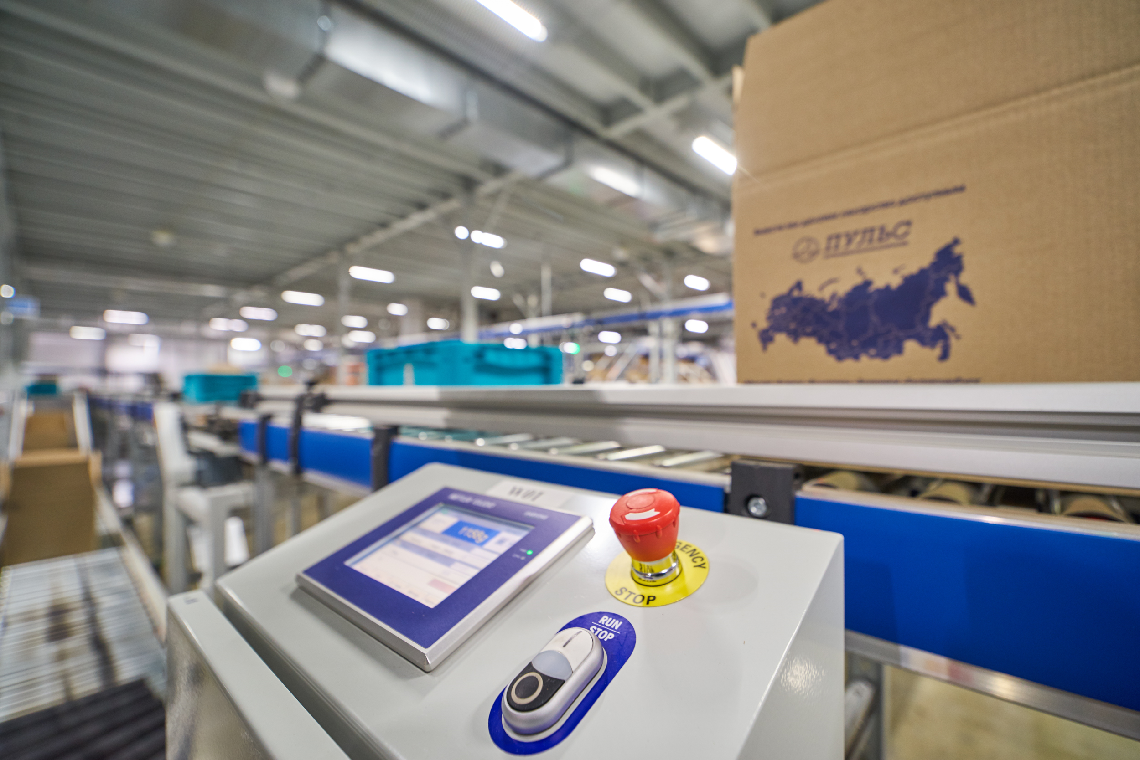
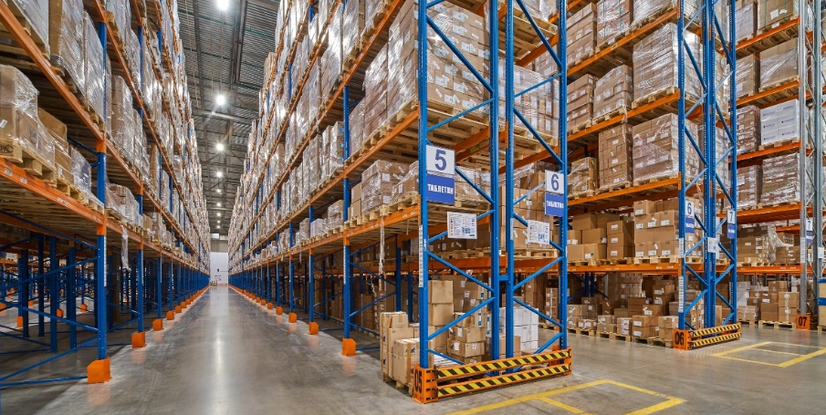
Логистическая система ПУЛЬС
Логистическая система ПУЛЬС обеспечивает хранение и перевозку фармпрепаратов в строгом соответствии требованиям производителя и соблюдением всех требуемых режимов холодовой цепи на всех этапах. Соблюдение стандартов GDP в транспортной и складской логистике гарантирует безопасность и качество фармацевтических препаратов в процессе хранения и доставки.
Наличие инженерных систем, систем мониторинга, контроля температуры, влажности, систем автоматики вентиляционных систем, а также систем автоматики, отвечающих за контроль хранения и обращения серий готовых лекарственных средств позволяет создать складские зоны, отвечающие самым строгим требованиям стандартов, в том числе, и вступившему в силу 1 марта 2017 года приказу Минздрава России № 646н от 31.08.2016 г. по организации хранения и обращения готовых лекарственных средств.

Slide 13
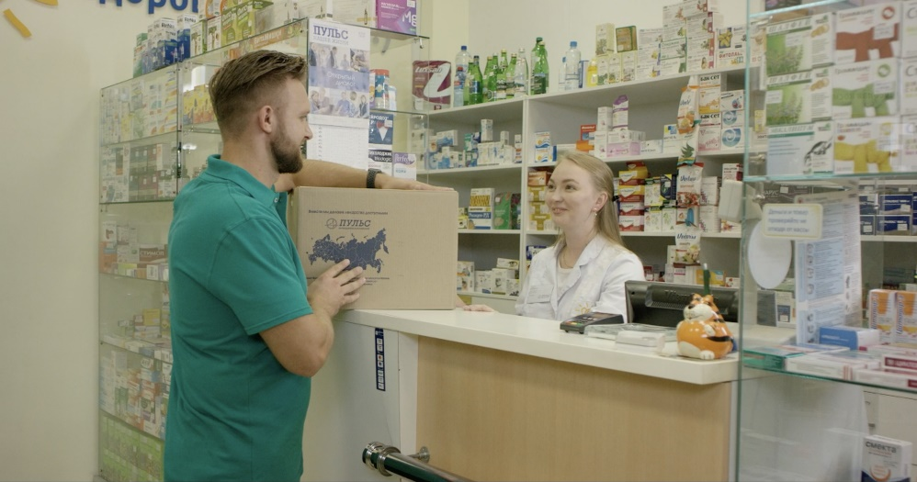
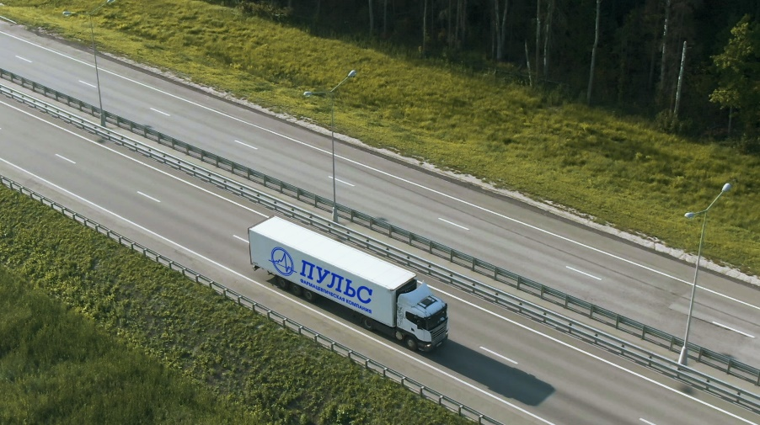
ПУЛЬС – надежный партнер
Более 3 000 квалифицированных сотрудников в компании ПУЛЬС заботятся о том, чтобы предоставить аптекам наилучшие коммерческие условия в совокупности с высочайшим клиентским сервисом.
Мы готовы предложить логистические услуги не только крупным, но и средним аптечным сетям, неконсолидированной рознице, производителям и интернет-площадкам. Для каждой категории мы реализуем свои программы сотрудничества.
Мы несем ответственность за предложенные проекты. Успехи наших партнеров – это наши успехи!

Slide 14






Инновационный хаб
Цифровизация – одна из ключевых задач бизнеса.
Для реализации проекта 3PL и обеспечения e-commerce площадок ПУЛЬС использует сложные решения по сбору и обработке огромных объемов данных; IT-технологии, обеспечивающие тесное взаимодействие с партнерами на уровне учетных и складских систем; автоматизированный обмен между IT-системами компании ПУЛЬС и IT-системами партнеров с использованием электронного документооборота.
В этом мы видим синергию дистрибьюторского и логистического бизнеса.

Slide 15

Проект «3PL»
3PL (Third Party Logistics) - это комплекс логистических услуг, который включает в себя доставку, хранение, управление запасами, комплектацию заказов и доставку в аптеки включая интеграцию с IT-системами партнеров
Развитие 3PL-логистики — одно из приоритетных стратегических направлений бизнеса. Ежедневная цель команды ПУЛЬС - разработка решений, приносящих партнерам экономическую устойчивость и дающих полный контроль над операциями в бизнесе.
Преимущества сотрудничества с компанией ПУЛЬС:
  сборка заказов на всех 14 региональных складах компании ПУЛЬС
  доставка собранных заказов грузополучателям с соблюдением всех договорных условий в любой из регионов Российской Федерации
  автоматизированная передача информации на всех этапах в IT-систему партнеров

Slide 16
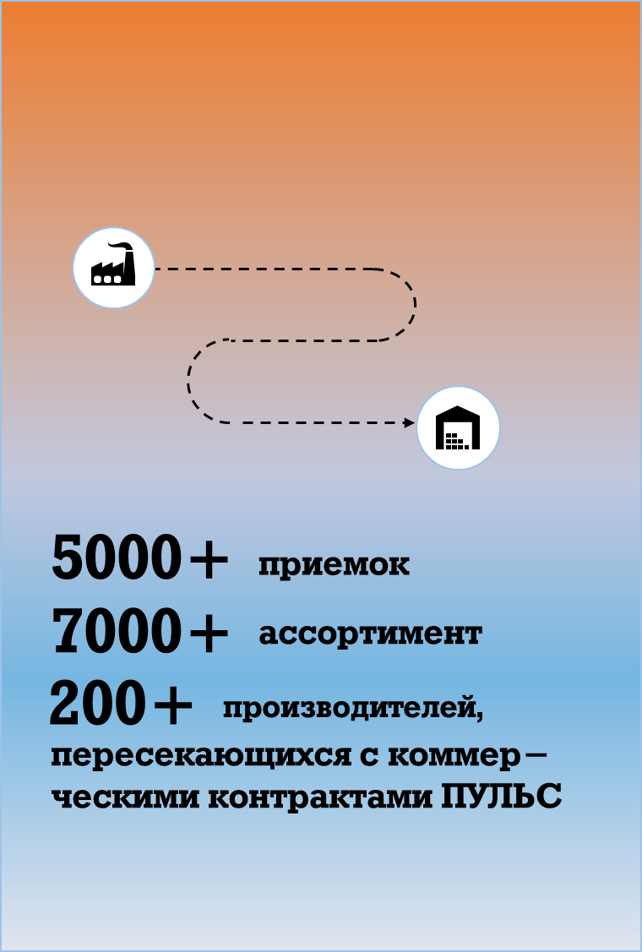
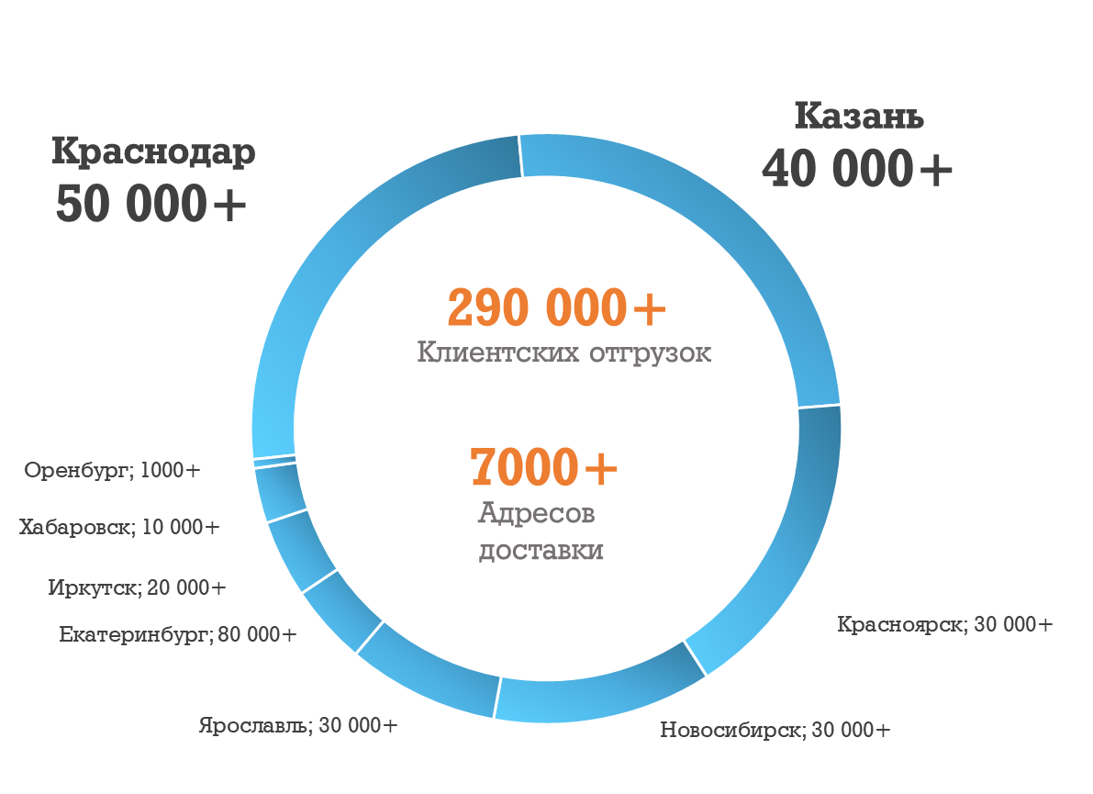
ПУЛЬС - 3PL-провайдер. Итоги 2020.
В 2020 году в рамках проекта 3PL было осуществлено более 290 000 клиентских отгрузок в более чем 7 000 адресов доставки.

Slide 17

Проект «Резиновая полка»
В 2020 ПУЛЬС совместно с ГК АСНА запустил для аптек-партнеров услугу «РЕЗИНОВОЙ ПОЛКИ»
Посетители сайта asna.ru теперь не ограничены наличием лекарств в конкретной аптеке, в их распоряжении – все позиции из актуального прайс-листа, а самое главное – глубина товарных запасов компании ПУЛЬС.
После подключения аптечной сети к системе «АСНА + ПУЛЬС» покупатель сможет забронировать лекарственный препарат на сайте asna.ru и забрать свой заказ в аптеке в день заказа, либо заказать доставку в аптеку со склада компании ПУЛЬС на следующий день.
Преимущества для аптек:
- одно из самых высоких комиссионных вознаграждений на рынке;
- дополнительная комиссия на товары СТМ АСНА;
- отсрочка платежа по заказам будет соответствовать текущим условиям работы с компанией ПУЛЬС;
- финансовый цикл бизнеса будет улучшаться за счет снижения периода оборачиваемости товарных запасов аптеки => нет необходимости держать на остатках товары со специфическим спросом

Slide 18

Маркетинговый союз «СОЗВЕЗДИЕ»
С целью сохранения многогранности фармацевтического рынка и предоставления равных возможностей всем участникам национальный фармдистрибьютор ПУЛЬС создал и развивает маркетинговый союз «СОЗВЕЗДИЕ» — объединение независимых участников фармацевтического рынка: аптек, производителей и интегратора программного продукта.
На сегодняшний день МС «СОЗВЕЗДИЕ» объединяет более 4 400 «несетевых» аптек, которые успешно конкурируют с федеральными сетями.
В планах на 2021 год – сотрудничество с более чем 5 500 аптеками.

Slide 19
Преимущества работы с ФК ПУЛЬС
Высокие стандарты логистики Полное соответствие хранения и транспортировки продукции требованиям производителя и российскому законодательству
Полный охват территории РФ
14 логистических комплексов ПУЛЬС обеспечивают поставки во все регионы Российской Федерации
Прямые контракты с производителями Прямые централизованные поставки являются гарантией подлинности всей продукции
Эффективность Мы активно работаем над снижением затрат, чтобы предоставлять нашим клиентам минимально возможные цены
Качественный сервис Мы гарантируем аккуратную сборку и своевременную доставку
Приём и обработка заявок в удобной форме Наши клиенты могут оформить заявку с помощью программы электронного заказа, через электронные площадки, а также по телефону или электронной почте
Оперативное предоставление информации Вся необходимая информация онлайн в личном кабинете на сайте для наших партнёров

Slide 20

Благотворительность: год добрых дел
В 2020 году на благотворительные цели ФК ПУЛЬС перечислила более 60 миллионов рублей. За этими цифрами стоят жизни и здоровье людей, которые наиболее нуждаются в помощи.
Благотворительность для сотрудников компании ПУЛЬС давно стала нормой жизни. ПУЛЬС уже долгие годы сотрудничает с разными благотворительными фондами, Центром имени Дмитрия Рогачева, домами-интернатами для пожилых людей. В материнской компании ФК ПУЛЬС проводятся благотворительные ярмарки, сотрудники ежемесячно перечисляют средства в благотворительные фонды на помощь больным детям.
Но юбилейный 2021 год станет особенным. Руководство компании приняло решение объявить его годом благотворительности, годом добрых дел. Ели раньше благотворительные проекты реализовывались в основном в Москве и Московской области, то теперь в каждом регионе страны будет налажена благотворительная помощь, и каждый сотрудник компании ПУЛЬС сможет стать участников программы корпоративной благотворительности, независимо от того, в каком городе России он живет.

Slide 21

Миссия
Фармацевтическая компания ПУЛЬС – компания, в основе которой лежат доверительные, честные отношения с партнёрами и сотрудниками. Мы строим свой бизнес, опираясь на ценности и традиции, которые не менялись с основания компании. Нам важно разделять свой успех с людьми, занимающимися общим с нами делом. Своё развитие мы видим в совместном решении задач, которые встают перед нами и нашими клиентами.
Мы постоянно работаем над эффективностью бизнес-процессов и оптимизацией издержек. Благодаря чему предлагаем клиентам лучшие условия.
Качественный сервис — наша гордость.
Мы предоставляем своим поставщикам надёжное сотрудничество и возможность быть представленными в каждом регионе нашей страны.
Мы даём своим сотрудникам чувство уверенности в себе и возможность профессионального развития.
Вместе мы делаем лекарства доступными.

Slide 22

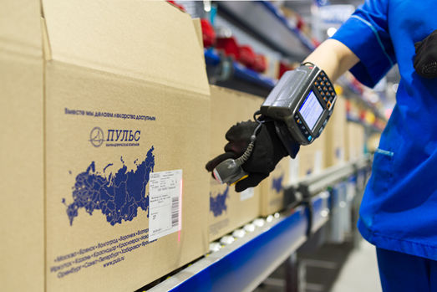
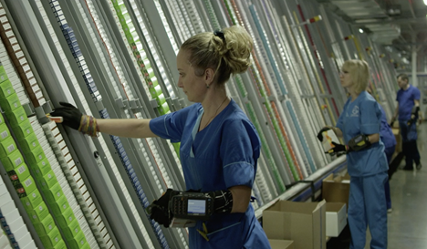
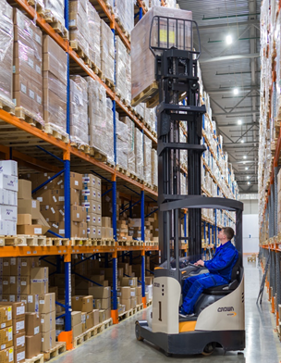
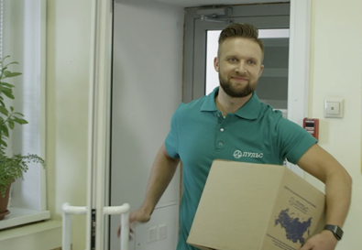
Ценности компании
Профессионализм
Это надежность, умноженная на результат, высокие стандарты качества нашей работы и ответственность за принятые на себя обязательства.
Амбициозность
Мы не боимся решать самые сложные задачи, гордимся своими достижениями и достижениями наших партнеров.
Командная работа
Каждый член нашей команды заинтересован в общем успехе и готов оказать поддержку нашим клиентам. Эффект синергии возможен только в команде – это залог нашей эффективности.
Позитивное отношение
Это фундамент, на котором строится наше отношение к жизни и работе. Оптимизм помогает нам видеть возможности там, где другие видят проблемы.

Slide 23
Уверены, что работая вместе, сможем сделать ваш и наш бизнес ещё успешнее!
www.puls.ru

